Slide 1




Reality Unreality
Шереметьево МАШ

Slide 2

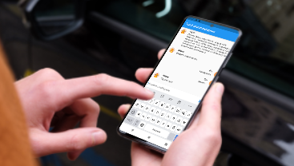
1
Проблема
В настоящее время ориентирование в аэропорту для многих посетителей является довольно сложной задачей, несмотря на большое количество знаков и вывесок.
Причиной этому является большая площадь аэропорта и неумение людей ориентироваться.
Люди попавшие в аэропорт впервые могут не знать алгоритм подготовки к полету.
Также не менее важным критерием является страх потеряться или же просто опоздать на нужный рейс.

Slide 3

2
Решение
Мы предлагаем вам решение этой проблемы - Это персонального ассистент. Он знает много интересных мест и фактов о Шереметьево.
Его задача –провести вас от входа до вылета.

Slide 4

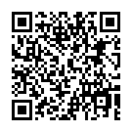

3
Бизнес ценность
1. Решение на основе виртуального помощника, которое менее затратно и понятнее для пользователя.
2. Использование QR кодов для навигации, что позволит обеспечить простой и надежный способ нахождения текущего местоположения. Также рядом с QR кодами будет располагаться ссылка на самого бота.
3. У пользователя редко бывает время для скачивания приложения, а обращение к боту займет всего несколько секунд и позволит быстро сориентироваться в аэропорту.

Slide 5


4
4
Стек технологий
Приложения, созданные на Flutter имеют свойство кроссплатформенности, позволяющее запускать приложение на различных устройствах, а также возможность запускать в веб-браузере.
Dialogflow – сервис помогает очеловечить нашего ассистента. Он поможет понимать пользователя с ошибками и даже другой раскладкой.

Slide 6

5
Потенциал решения
Описание следующих шагов развития продукта
Шаг 1. Добавить локальную поддержку этажей в приложении.
Шаг 2. Улучшить взаимодействие ассистента с пользователем, добавить локальную базу данных для хранение информации, добавление полезной информации.
Шаг 3. Добавить поддержку переписки с ботом в мессенджерах (Такие как Telegram)
Шаг 4. Определение положения пользователя по Qr коду.
Шаг 5. ?? Секретная функция ??

Slide 7
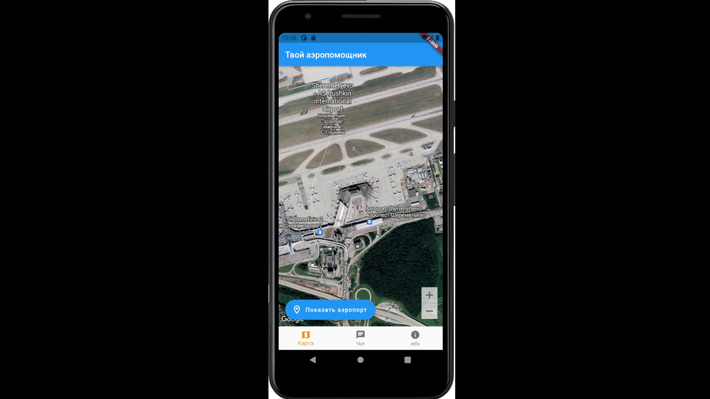
6
Демонстрация решения

Slide 8

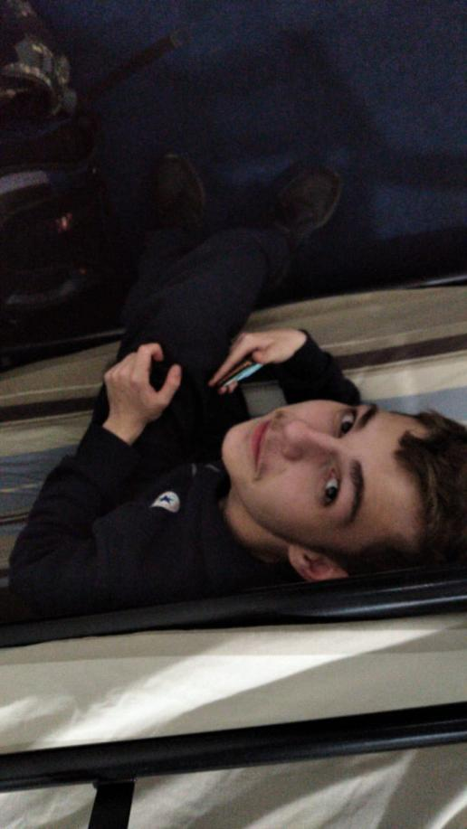
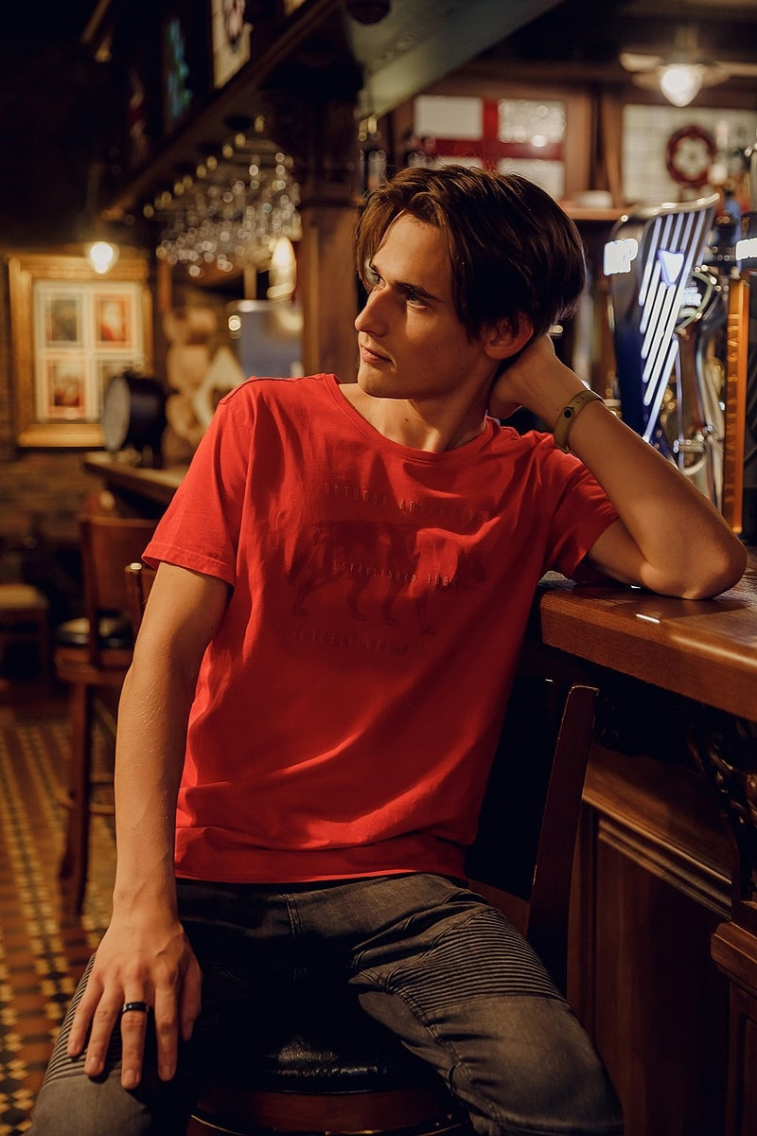
7
Команда
Макаров Дмитрий – Капитан команды, разработка на flutter
Александр Замошников – разработка бота
Миронов Алексей –
разработка на flutter, telegram

Slide 9
Спасибо за внимание!

